Slide 1
CHÀO MỪNG THẦY CÔ VÀ CÁC EM ĐẾN DỰ GIỜ HỌC ĐỊA LÍ LỚP 7
THỬ TÀI
HIỂU BIẾT

Slide 2
KHỞI ĐỘNG
TRẢ LỜI NHANH
THỬ TÀI
HIỂU BIẾT

Slide 3
Nhìn hình – Đoán tên
* Đoán tên địa danh * Đoán quốc gia * Đoán chủ đề bài học
Notes:
Đoán tên nước qua hình dáng lãnh thổ đặc biệt

Slide 4
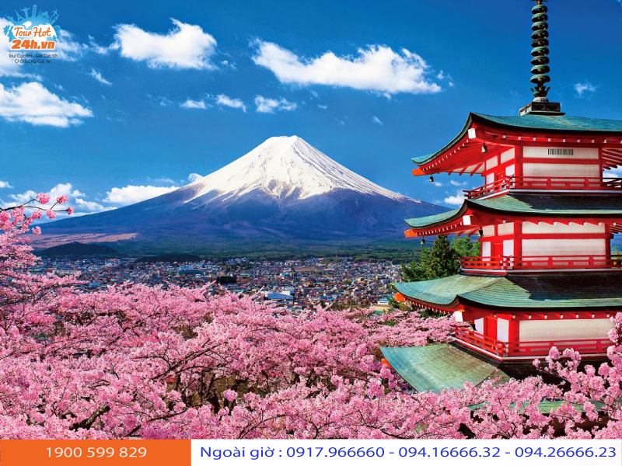
Hình bên
1. Ngọn núi nào?
2. Ở quốc gia?
Khu vực nào của châu Á?

Slide 5
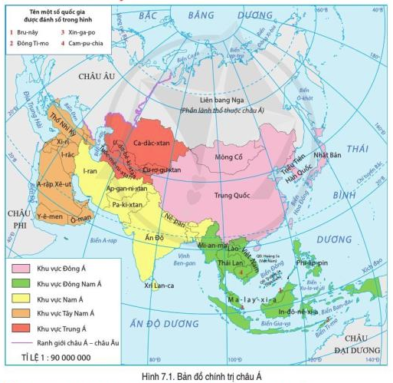
Hình chụp
Tên địa danh |  | Ở quốc gia | Thuộc khu vực
Núi Phú Sĩ |  | Nhật Bản | Đông Á

Slide 6
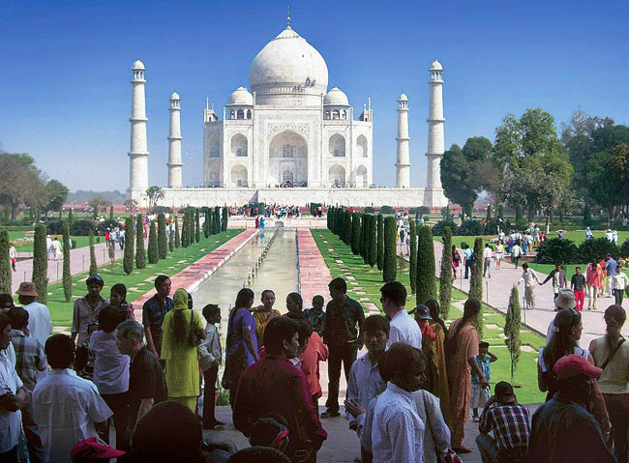
Hình bên
1. Đền thờ nào?
2. Ở quốc gia?
Khu vực nào của châu Á?

Slide 7
Hình chụp
Tên địa danh |  | Ở quốc gia | Thuộc khu vực
Đền Taj Mahal |  | Ấn Độ | Nam Á

Slide 8
Hình bên
1. Ngọn tháp cao nhất này ở thành phố nào?
2. Khu vực nào của châu Á?

Slide 9
Hình chụp
Tên địa danh |  | Ở thành phố | Thuộc khu vực
Tháp Khalifa |  | Du Bai | Tây Nam Á

Slide 10
Hình bên
1. Ngọn tháp nào đây?
2. Ở thành phố nào?
Khu vực nào của châu Á?

Slide 11
Hình chụp
Tên địa danh | Ở | Thuộc khu vực
Tháp Rùa | Việt Nam | Đông Nam Á

Slide 12
(3 tiết)
BÀI 7. BẢN ĐỒ CHÍNH TRỊ CHÂU Á, CÁC KHU VỰC CỦA CHÂU Á
NỘI DUNG CHÍNH
1. Bản đồ chính trị châu Á
2. Đặc điểm tự nhiên các khu vực của châu Á.

Slide 13
TIẾN TRÌNH BÀI HỌC
Tiết 1
Tìm hiểu về bản đồ chính trị châu Á
Gv hướng dẫn HS thành lập nhóm, giao nhiệm vụ để các nhóm thực hiên sản phẩm “Tìm hiểu đặc điểm tự nhiên khu vực của châu Á”
Tiết 2
Báo cáo, trưng bày sản phẩm, thuyết trình về
“ Đặc điểm tự nhiên các khu vực châu Á.
Tiết 3
Tiếp tục báo cáo, thuyết trình về
“ Đặc điểm tự nhiên các khu vực châu Á.
Luyện tập, vận dụng
(Kết quả sản phẩm nhóm lấy điểm thường xuyên)

Slide 14
BÀI 7. BẢN ĐỒ CHÍNH TRỊ CHÂU Á, CÁC KHU VỰC CỦA CHÂU Á (tiết 1)
1. Bản đồ chính trị châu Á
Bản đồ chính trị châu Á chia ra làm mấy khu vực?

Slide 15
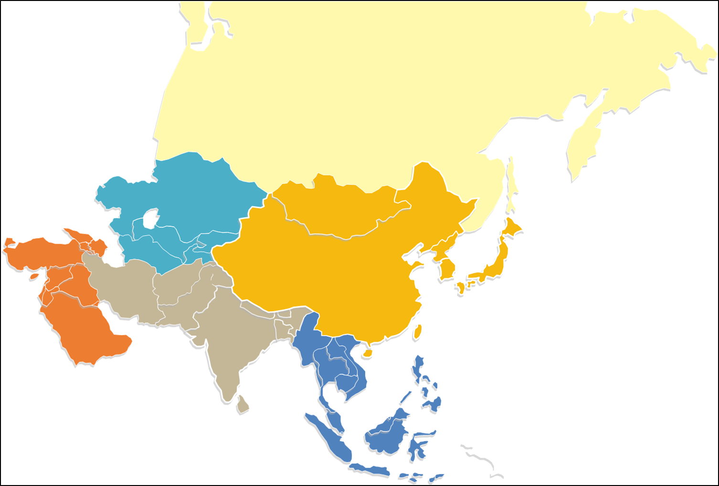
Quan sát hình bên dưới, kết hợp với H7.1 bản đồ chính trị châu Á trong sách giáo khoa trang 107 và cho biết:
Tên khu vực này?
1.

Slide 16
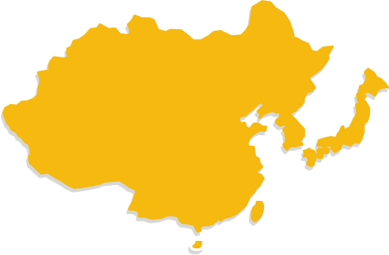
Quan sát hình bên dưới, kết hợp với H7.1 bản đồ chính trị châu Á trong sách giáo khoa trang 107 và cho biết:
Tên khu vực này?
2.

Slide 17
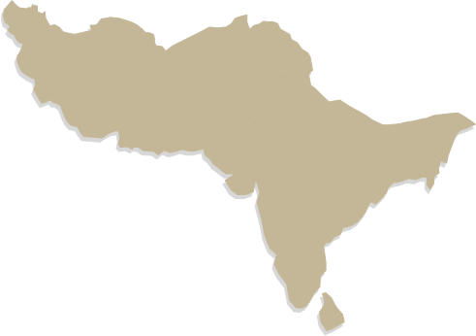
Quan sát hình bên dưới, kết hợp với H7.1 bản đồ chính trị châu Á trong sách giáo khoa trang 107 và cho biết:
Tên khu vực này?
3.

Slide 18
Quan sát hình bên dưới, kết hợp với H7.1 bản đồ chính trị châu Á trong sách giáo khoa trang 107 và cho biết:
Tên khu vực này?
4.

Slide 19
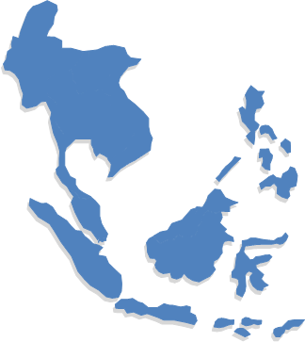
Quan sát hình bên dưới, kết hợp với H7.1 bản đồ chính trị châu Á trong sách giáo khoa trang 107 và cho biết:
Tên khu vực này?
5.

Slide 20
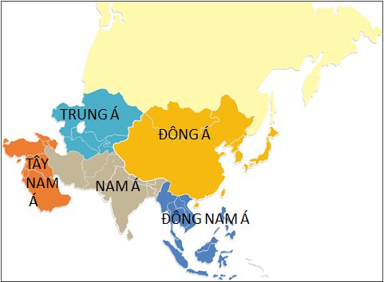

Slide 21
BÀI 7. BẢN ĐỒ CHÍNH TRỊ CHÂU Á, CÁC KHU VỰC CỦA CHÂU Á (tiết 1)
1. Bản đồ chính trị châu Á
Châu Á (không kể phần lãnh thổ Liên bang Nga) được chia thành 5 khu vực: Đông Á, Đông Nam Á, Nam Á, Trung Á và Tây Nam Á (Tây Á).

Slide 22
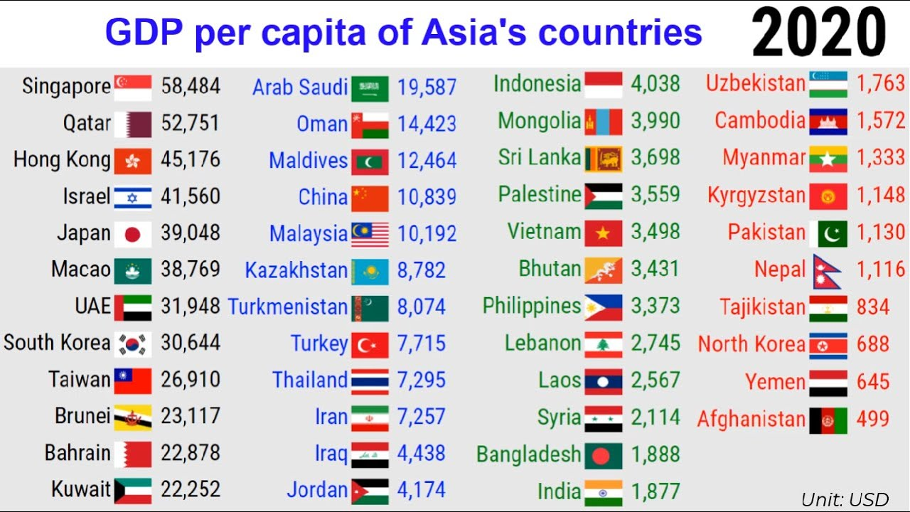
Bấm vào link này để xem video
https://www.youtube.com/watch?v=Deuh2Im92qI
Hiện nay Châu Á có 49 quốc gia, các quốc gia có sự chênh lệch thu nhập bình quân đầu

Slide 23
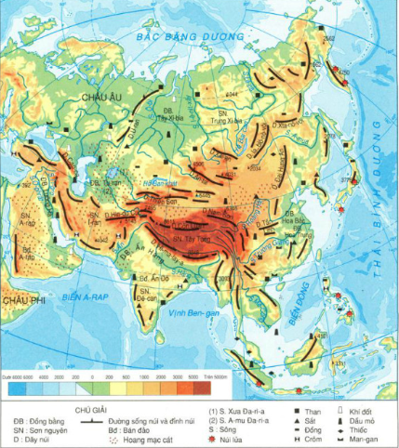
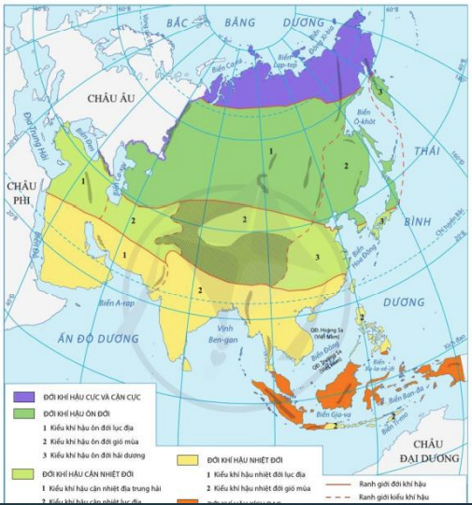
BÀI 7. BẢN ĐỒ CHÍNH TRỊ CHÂU Á, CÁC KHU VỰC CỦA CHÂU Á (tiết 1)
1. Bản đồ chính trị châu Á
2. Đặc điểm tự nhiên các khu vực của châu Á.

Slide 24
Hoạt động nhóm
Dựa vào hình 5.1,5.2 và 7.2 + thông tin trong mục 2, mỗi nhóm các em hãy trao đổi để tìm hiểu đặc điểm tự nhiên của một khu vực cụ thể ở châu Á.
PHÂN CÔNG
NHÓM 1 | NHÓM 2 | NHÓM 3 | NHÓM 4 | NHÓM 5
TRUNG Á | ĐÔNG Á | ĐÔNG NAM Á | NAM Á | TÂY Á (TÂY NAM Á)

Slide 25
Hoạt động nhóm
Dựa vào hình 5.1,5.2 và 7.2 + thông tin trong mục 2, mỗi nhóm các em hãy trao đổi để tìm hiểu đặc điểm tự nhiên của một khu vực cụ thể ở châu Á.
GỢI Ý NỘI DUNG CƠ BẢN KHI TÌM HIỂU 1 KHU VỰC
Khu vực | Đặc điểm
Trung Á | + Phạm vi lãnh thổ. + Địa hình + Khí hậu + Sông ngòi + Cảnh quan + Khoáng sản + Thuận lợi? + Khó khăn?
Tây Á
Nam Á
Đông Á
Đông Nam Á

Slide 26
BÀI 7. BẢN ĐỒ CHÍNH TRỊ CHÂU Á, CÁC KHU VỰC CỦA CHÂU Á (tiết 1)
1. Bản đồ chính trị châu Á
2. Đặc điểm tự nhiên các khu vực của châu Á.
Đặc điểm Khu vực | Lãnh thổ và địa hình | Khí hậu | Sông ngòi | Thực vật | Khoáng sản | Thuận lợi | Khó khăn
Trung Á
Tây Nam Á
Nam Á
Đông Á
Đông Nam Á

Slide 27
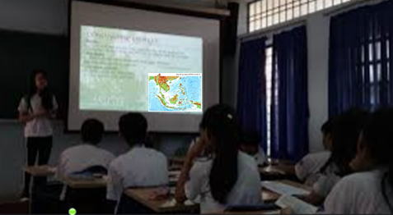
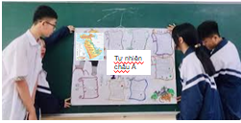
YÊU CẦU SẢN PHẨM (chọn 1 trong 2 cách sau)
+ Sản phẩm mềm: kết quả làm việc của các nhóm thể hiện bằng thuyết trình với PP, video, hình ảnh… (làm ở nhà, sẽ báo cáo trong giờ học sau của bài học)
+ Sản phẩm trưng bày dạng phòng tranh: Sử dụng bút màu và ký hiệu … thể hiện các đặc điểm tự nhiên đó trên giấy A0 có thể thiết kế thêm các sản phẩm sáng tạo dạng sơ đồ tư duy, Infographic, tập san, bài nghiên cứu … để trình bày các đặc điểm tự nhiên một cách sáng tạo, khoa học, dễ hiểu. (làm ở nhà, sẽ trưng bày trong giờ học sau của bài học)

Slide 28
TIÊU CHÍ ĐÁNH GIÁ SẢN PHẨM
STT | Tiêu chí | Điểm
1. (2điểm) Hoạt động nhóm | - Tất cả các thành viên tham gia và hoàn thành tốt nhiệm vụ. - Hợp tác làm việc hiệu quả, vui vẻ. | 1,5 0,5
2. (3 điểm) Nội dung | - Đủ nội dung theo sách giáo khoa, trọng tâm. - Cập nhật thông tin có tính thời sự/thực tiễn cao. - Quan điểm/góc nhìn cá nhân được thể hiện rõ nét, thuyết phục | 2 0,5 0,5
3. (3 điểm) Sản phẩm | - Sử dụng hiệu quả. - Thẩm mĩ cao, hấp dẫn. - Đa dạng. | 2 0,5 0,5
4. (2 điểm) Thuyết trình | - Ngôn ngữ rõ ràng, mạch lạc, logic, thu hút, sử dụng hiệu quả các công cụ trình chiếu. - Tương tác tích cực, hiệu quả với người nghe. | 1,0 1,0

Slide 29
Gợi ý các link thông tin có thể tìm hiểu:
https://vi.wikipedia.org/wiki/Bi%E1%BB%83n_Caspi Biển Hồ Caspi.
Cuộc sống ở thành phố lạnh nhất thế giới https://vnexpress.net/cuoc-song-o-thanh-pho-lanh-nhat-the-gioi-4416698.html#:~:text=Th%C3%A0nh%20ph%E1%BB%91%20Yakutia%20%E1%BB%9F%20Siberia,kho%E1%BA%A3ng%20300.000%20d%C3%A2n%20sinh%20s%E1%BB%91ng.
'Nóc nhà thế giới' nằm ở đâu, cao mấy nghìn mét? https://zingnews.vn/noc-nha-the-gioi-nam-o-dau-cao-may-nghin-met-post867257.html
Tại sao quốc gia Indonesia có quá nhiều động đất và sóng thần? https://tapchigiaothong.vn/tai-sao-quoc-gia-indonesia-co-qua-nhieu-dong-dat-va-song-than-d70136.html
Nơi có lượng mưa cao nhất thế giới https://zingnews.vn/video-noi-co-luong-mua-cao-nhat-the-gioi-post1201487.html
Những cây cầu lớn lên từng ngày tại nơi ẩm ướt nhất thế giới https://www.thiennhien.net/2015/06/03/nhung-cay-cau-lon-len-tung-ngay-tai-noi-uot-nhat-gioi/

Slide 30
Bài tập về nhà:
1. Em hãy sưu tầm thông tin hoặc hình ảnh về một khu vực của châu Á mà em yêu thích.
2. Dựa vào kiến thức về vị trí các khu vực đã học + hình 7.1, tìm hiểu và ghi nhớ tên các quốc gia mỗi khu vực châu Á.
CÁC NƯỚC Ở CÁC KHU VỰC CỦA CHÂU Á
Khu vực | Các quốc gia và vùng lãnh thổ
Trung Á
Đông Á
Tây Á (Tây Nam Á)
Nam Á
Đông Nam Á
(Bắc Á: Phần lãnh thổ châu Á của Liên bang Nga)

Slide 31
TIẾT 2

Slide 32
Khởi động :
Ai là nhà thông thái?
1, Kể tên và xác định các khu vực của châu Á?
2, Em hãy lựa chọn một trong các khu vực của châu Á và kể tên ít nhất 3 quốc gia trong khu vực đó?

Slide 33
BÀI 7. BẢN ĐỒ CHÍNH TRỊ CHÂU Á, CÁC KHU VỰC CỦA CHÂU Á (tiết 2)
1. Bản đồ chính trị châu Á
2. Đặc điểm tự nhiên các khu vực của châu Á.

Slide 34
2. Đặc điểm tự nhiên các khu vực của châu Á.
CÁC NHÓM THUYẾT TRÌNH SẢN PHẨM VỀ ĐẶC ĐIỂM TỰ NHIÊN MỘT KHU VỰC CHÂU Á

Slide 35
BÀI 7. BẢN ĐỒ CHÍNH TRỊ CHÂU Á, CÁC KHU VỰC CỦA CHÂU Á (tiết 2)
1. Bản đồ chính trị châu Á
2. Đặc điểm tự nhiên các khu vực của châu Á.
Đặc điểm Khu vực | Lãnh thổ và địa hình | Khí hậu | Sông ngòi | Thực vật | Khoáng sản | Thuận lợi | Khó khăn
Trung Á
Tây Nam Á
Nam Á
Đông Á
Đông Nam Á

Slide 36
CÁC NHÓM THUYẾT TRÌNH SẢN PHẨM VỀ ĐẶC ĐIỂM TỰ NHIÊN MỘT KHU VỰC CHÂU Á
2. Đặc điểm tự nhiên các khu vực của châu Á.
Khu vực | Lãnh thổ và địa hình | Khí hậu | Sông ngòi | Thực vật | Khoáng sản | Thuận lợi | Khó khăn
Trung Á

Slide 37
2. Đặc điểm tự nhiên các khu vực của châu Á.
Đặc điểm Khu vực | Lãnh thổ và địa hình | Khí hậu | Sông ngòi | Thực vật | Khoáng sản | Thuận lợi | Khó khăn
Trung Á | Trung tâm của châu Á, gồm: + Phía tây là núi cao (Pa-mia, Thiên Sơn, An-tai) + Trung tâm: hồ A-ran. + Phía đông: đồng bằng | Ôn đới lục địa gay gắt | Không có biển Ít sông lớn, sông A-mu Đa-ra-ni-a, sông Xưa Đa-ra-ni-a | Thảo nguyên, bán hoang mạc và hoang mạc; khu vực núi cao có rừng lá kim phát triển. | Than đá, dầu mỏ, sắt, kim loại quý và kim loại màu. | Nhiều dầu mỏ | khô hạn

Slide 38
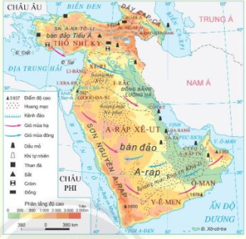
2. Đặc điểm tự nhiên các khu vực của châu Á.
Đặc điểm Khu vực | Lãnh thổ và địa hình | Khí hậu | Sông ngòi | Thực vật | Khoáng sản | Thuận lợi | Khó khăn
Tây Nam Á

Slide 39
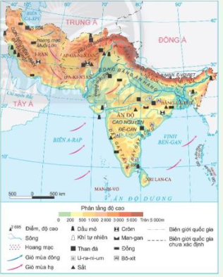
2. Đặc điểm tự nhiên các khu vực của châu Á.
Đặc điểm Khu vực | Lãnh thổ và địa hình | Khí hậu | Sông ngòi | Thực vật | Khoáng sản | Thuận lợi | Khó khăn
Nam Á

Slide 40
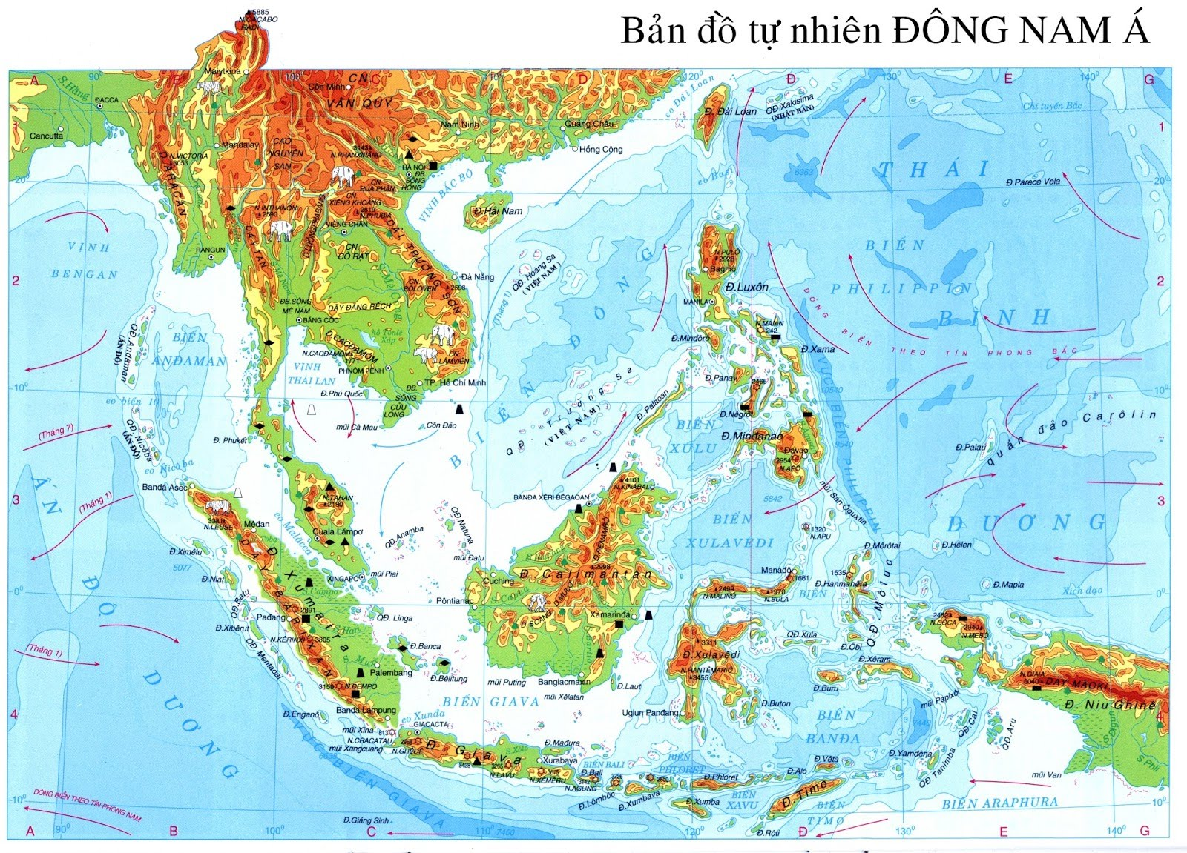

Slide 41
2. Đặc điểm tự nhiên các khu vực của châu Á.
Khu vực | Lãnh thổ và địa hình | Khí hậu | Sông ngòi | Thực vật | Khoáng sản | Thuận lợi | Khó khăn
Đông Nam Á

Slide 42
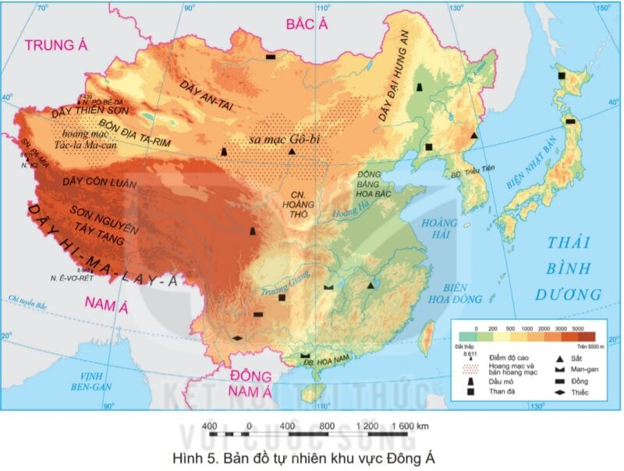
2. Đặc điểm tự nhiên các khu vực của châu Á.
Đặc điểm Khu vực | Lãnh thổ và địa hình | Khí hậu | Sông ngòi | Thực vật | Khoáng sản | Thuận lợi | Khó khăn
Đông Á

Slide 43
LUYỆN TẬP- VẬN DỤNG

Slide 44
LUYỆN TẬP
Hoàn thành bảng tổng hợp thể hiện đặc điểm tự nhiên của một trong các khu vực châu Á theo mẫu sau:
2. Đặc điểm tự nhiên các khu vực của châu Á.
Khu vực | Lãnh thổ và địa hình | Khí hậu | Sông ngòi | Thực vật | Khoáng sản | Thuận lợi | Khó khăn
Trung Á
Tây Nam Á
Nam Á
Đông Á
Đông Nam Á

Slide 45
Bảng kiến thức cần ghi nhớ.
Khu vực | Lãnh thổ và địa hình | Khí hậu | Sông ngòi | Thực vật | Khoáng sản | Thuận lợi | Khó khăn
Trung Á | Trung tâm của châu Á, gồm: + Phía tây là núi cao (Pa-mia, Thiên Sơn, An-tai) + Trung tâm: hồ A-ran. + Phía đông: đồng bằng | Ôn đới lục địa gay gắt | Không có biển Ít sông lớn, sông A-mu Đa-ra-ni-a, sông Xưa Đa-ra-ni-a | Thảo nguyên, bán hoang mạc và hoang mạc; khu vực núi cao có rừng lá kim phát triển. | Than đá, dầu mỏ, sắt, kim loại quý và kim loại màu. | Nhiều dầu mỏ | khô hạn
Tây Nam Á | Sơn nguyên ở bán đảo A-ráp, đồng bằng Lưỡng Hà và miền núi cao. | Cận nhiệt địa trung hải, nhiệt đới khô | Hai sông lớn trong khu vực là Ti - grơ (Tigris) và ơ-phrát (Euphrates), biển Chết | Hoang mạc và bán hoang mạc, rừng thưa và cây bụi, rừng và cây bụi lá cứng địa trung hải | 1/2 lượng dầu mỏ trên thế giới, đồng, sắt, than đá,... | Nhiều dầu mỏ | Khô hạn
Nam Á | + Núi Himalaya. + Sơn nguyên Iran, Đê-can + Đồng bằng Ấn Hằng | Nhiệt đới gió mùa điển hình và phân hóa theo độ cao | Nhiều sông lớn: sông Ấn, sông Hằng… | Rừng nhiệt đới ẩm ở; xavan, rừng thưa và xavan, cây bụi. | Than, sắt, mangan, đồng, dầu mỏ,... | Phát triển nông nghiệp | Nhiều thiên tai, ngập lụt
Đông Á | - Lục địa: địa hình đa dạng: núi, sơn nguyên, bồn địa, hoang mạc, đồng bằng - Đảo, quần đảo: núi lửa | - Phân hoá từ bắc xuống nam, từ tây sang đông. - Phía tây và phía bắc có khí hậu khắc nghiệt hơn | Nhiều sông lớn: Hoàng Hà, Trường Giang,... | Đa dạng: rừng lá kim, thảo nguyên, rừng lá rộng cận nhiệt. | Than, sắt, dầu mỏ, man-gan,... | Phát triển kinh tế đa dạng | Nhiều thiên tai, ngập lụt
Đông Nam Á | Gồm hai bộ phận: + Phần lục địa: các dãy núi, cao nguyên thấp, đồng bằng phù sa + Phần hải đảo: núi, núi lửa. | Xích đạo, cận xích đạo và nhiệt đới ẩm gió mùa. | - Nhiều sông: sông Hồng, sông Mê Công, sông I-ra-oa-đi (Irrawaddy) - BiểnHồ | - Rừng nhiệt đới ẩm, rừng rụng lá theo mùa, rừng xích đạo ẩm, rừng thưa và xa-van. | Khá phong phú: quan trọng là thiếc, đồng, than, dầu mỏ, khí đốt,... | Phát triển nông nghiệp | Núi lửa, động đất, bão, lũ…

Slide 46
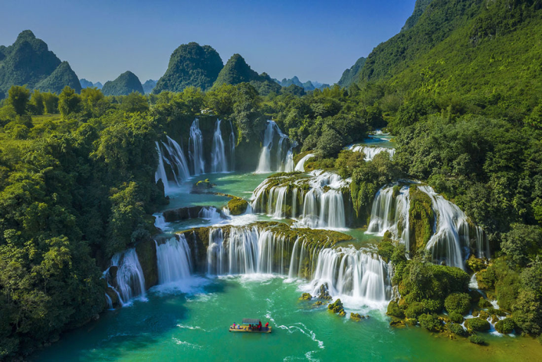
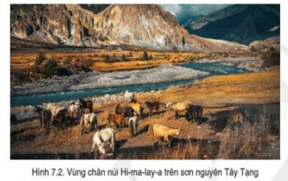
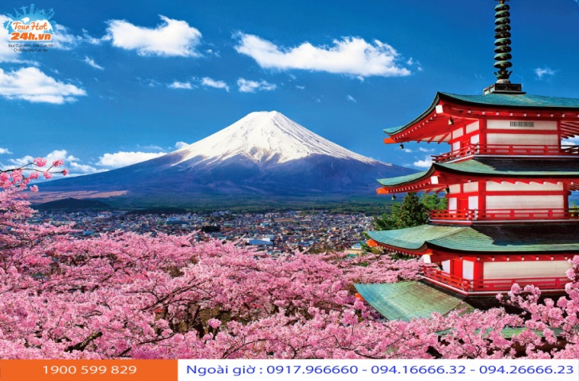
VẬN DỤNG
Em hãy sưu tầm thông tin hoặc hình ảnh về một điểm điểm du lịch tự nhiên mà em yêu thích trong khu vực của châu Á mà mà nhóm em được phân công tìm hiểu. Ví dụ….

Slide 47
TIẾT 3
LUYỆN TẬP- VẬN DỤNG

Slide 48
Bài tập 1
Ai là nhà thông thái?
- Hoạt động cá nhân.
- Có 6 câu hỏi, GV lần lượt đọc 6 câu hỏi.
- HS lắng nghe ghi đáp án của mình vào giấy note
- Sau khi hết 6 câu hỏi thì HS đối chiếu kết quả chấm chéo.

Slide 49
Luyện tập:
Ai là nhà thông thái?
Bài tập 1
STT | CÂU HỎI | TRẢ LỜI
1 | Châu Á được chia thành mấy khu vực? (không kể phần lãnh thổ Liên bang Nga)
2 | Khu vực nào có nhiều quốc gia nhất châu Á?
3 | Việt Nam thuộc khu vực nào của châu Á?
4 | Khu vực nào của châu Á không giáp biển?
5 | Khu vực nào có địa hình cao nhất châu Á?
6 | Khu vực duy nhất có khí hậu xích đạo

Slide 50
Luyện tập:
Ai là nhà thông thái?
Bài tập 1
STT | CÂU HỎI | TRẢ LỜI
1 | Châu Á được chia thành mấy khu vực? (không kể phần lãnh thổ Liên bang Nga)
2 | Khu vực nào có nhiều quốc gia nhất châu Á?
3 | Việt Nam thuộc khu vực nào của châu Á?
4 | Khu vực nào của châu Á không giáp biển?
5 | Khu vực nào có địa hình cao nhất châu Á?
6 | Khu vực duy nhất có khí hậu xích đạo
5
Tây Nam Á
Đông Nam Á
Trung Á
Nam Á
Đông Nam Á

Slide 51
Bài tập 2
STT, tên khu vực | Câu hỏi | Đáp án
Trung Á | Vị trí khác với các khu vực khác của châu Á?
Tây nam Á | Đặc điểm khái hậu và tên khoáng sản có giá trị?
Nam Á | Đặc điểm địa hình, lượng mưa?
Đông Á | Phân hóa địa hình, khí hậu?
Đông Nam Á | Đặc điểm khí hậu, thực vật?

Slide 52
Bài tập 2
STT, tên khu vực | Câu hỏi | Đáp án
Trung Á | Vị trí khác với các khu vực khác của châu Á? | Nằm sâu trong nội địa.
Tây nam Á | Đặc điểm khái hậu và tên khoáng sản có giá trị? | Khí hậu: khô hạn. Khoáng sản: dầu mỏ
Nam Á | Đặc điểm địa hình, lượng mưa? | Có địa hình núi cao nhất; mưa nhiều nhất
Đông Á | Phân hóa địa hình, khí hậu? | Phân hóa rõ rệt giữa B-N; Đ-T (vùng ven biển và sâu trong nội địa…), nhiều thiên tai
Đông Nam Á | Đặc điểm khí hậu, thực vật? | Khí hậu nhiệt đới gió mùa và xích đạo, nhiều thiên tai. Thực vật chủ yếu là rừng nhiệt đới ẩm.

Slide 53
LUYỆN TẬP

Slide 54
CÂU HỎI TRÒ CHƠI BINGO
STT | Câu hỏi | Đáp án
1 | Châu Á chia thành mấy khu vực? | 5
2 | Mông Cổ thuộc khu vực nào của châu Á? | Đông Á
3 | Ca - ta thuộc khu vực nào của châu Á? | Tây Á
4 | Trung Á tiếp giáp mấy đại dương? | Không tiếp giáp với đại dương
5 | Cảnh quan tự nhiên chủ yếu của khu vực Trung Á là gì? | Thảo nguyên, hoang mạc và bán hoang mạc
6 | Tây Á nằm trong miền khí hậu nào? | Khô hạn và nóng
7 | Kể tên 2 sông lớn ở Đông Á. | Trường Giang, Hoàng Hà
8 | Phần đất liền khu vực Đông Nam Á có khí hậu gì? | Nhiệt đới gió mùa

Slide 55
CÂU HỎI TRÒ CHƠI BINGO
STT | Câu hỏi | Đáp án
9 | Những dạng địa hình chủ yếu của khu vực Tây Á là | Núi và sơn nguyên
10 | Loại rừng nào chủ yếu ở Đông Nam Á? | Rừng mưa nhiệt đới
11 | Sơn nguyên Đê-can thuộc khu vực nào? | Nam Á
12 | Khu vực Trung Á có khí hậu gì? | Ôn đới lục địa
13 | Sông ngòi khu vực Tây Á có đặc điểm gì? | Kém phát triển, nguồn nước rất hiếm
14 | Thảm thực vật chủ yếu ở khu vực Nam Á là gì? | Rừng nhiệt đới gió mùa và xa van
15 | Khu vực Đông Nam Á gồm mấy bộ phận | 2 (phần đất liền và phần hải đảo)
16 | Hệ thống núi Hi-ma-lay-a có hướng nào? | Tây Bắc – Đông Nam

Slide 56
LUYỆN TẬP
Trò chơi “Rung chuông Vàng”
- Luật chơi: Có 1 bộ câu hỏi gồn 10 câu. HS trả lời vào bảng. Nếu HS trả lời đúng thì được trả lời câu tiếp theo, ngược lại HS không trả lời đúng sẽ phải dừng cuộc chơi. Những HS còn lại cuối cùng trả lời đúng câu hỏi được vinh danh là những người xuất sắc nhất và giành chiến thắng.

Slide 57
Trò chơi
RUNG CHUÔNG VÀNG

Slide 58
RUNG CHUÔNG VÀNG
Câu hỏi 1
Câu hỏi 6
Câu hỏi 2
Câu hỏi 7
Câu hỏi 3
Câu hỏi 8
Câu hỏi 4
Câu hỏi 9
Câu hỏi 5
Câu hỏi 10

Slide 59
RUNG CHUÔNG VÀNG
Câu hỏi 1
Quê hương em nằm trong khu vực nào của châu Á?
A. Đông Á. B. Đông Nam Á.
C. Tây Nam Á. D. Nam Á
B
HÕt giê
1
2
3
4
5
6
7
8
9
10s
§¸p ¸n

Slide 60
RUNG CHUÔNG VÀNG
Câu hỏi 2
Dãy núi Himalaya được coi là nóc nhà của thế giới thuộc khu vực nào của châu Á?
Trung Á. B. Đông Nam Á.
C. Tây Nam Á. D. Nam Á.
D. Nam Á
HÕt giê
1
2
3
4
5
6
7
8
9
§¸p ¸n
10s

Slide 61
Rung chuông vàng
Câu hỏi 3
Khu vực nào của châu Á có các dãy núi cao như Pamia, Thiên Sơn, An-tai?
Trung Á. B. Bắc Á.
C. Tây Nam Á. D. Nam Á.
A
HÕt giê
1
2
3
4
5
6
7
8
9
§¸p ¸n
10s

Slide 62
Rung chuông vàng
Câu hỏi 4
Hai khu vực của châu Á thuận lợi để trồng lúa gạo và cây ăn quả nhiệt đới là:
A. Trung Á, Đông Á. B. Tây Nam Á, Đông Nam Á.
C. Bắc Á, Tây Nam Á. D. Nam Á, Đông Nam Á.
D
HÕt giê
1
2
3
4
5
6
7
8
9
§¸p ¸n
10s
Home

Slide 63
RUNG CHUÔNG VÀNG
Câu hỏi 5
Khu vực nào của châu Á có khí hậu khô hạn, thiếu nước cho sinh hoạt và sản xuất?
A. Trung Á, Đông Á. B. Tây Nam Á, Đông Nam Á.
C. Trung Á, Tây Nam Á. D. Nam Á, Đông Nam Á.
C
HÕt giê
1
2
3
4
5
6
7
8
9
10s
§¸p ¸n

Slide 64
RUNG CHUÔNG VÀNG
Câu hỏi 6
Khu vực nào của châu Á nào thường xảy ra động đất, sóng thần?
A. Trung Á và Bắc Á. B. Đông Nam Á và Đông Á.
C. Tây Nam Á, Đông Nam Á. D. Bắc Á và Đông Á.
B.
HÕt giê
1
2
3
4
5
6
7
8
9
§¸p ¸n
10s

Slide 65
RUNG CHUÔNG VÀNG
Câu hỏi 7
Thảm thực vật chủ yếu của Nam Á là
A. rừng nhiệt đới gió mùa và xavan. B. hoang mạc và bán hoang mạc.
C. rừng lá kim và rừng lá rộng. D. rừng nhiệt đới ẩm lá rộng thường xanh.
A
HÕt giê
1
2
3
4
5
6
7
8
9
§¸p ¸n
10s

Slide 66
Rung chuông vàng
Câu hỏi 8
Cảnh quan chủ yếu của Trung Á là
A. rừng nhiệt đới ẩm. B. hoang mạc và bán hoang mạc.
C. rừng lá kim. D. xavan và cây bụi.
B
HÕt giê
1
2
3
4
5
6
7
8
9
§¸p ¸n
10s

Slide 67
Rung chuông vàng
Câu hỏi 9
Nơi có lượng mưa lớn nhất thế giới thuộc về khu vực nào của châu Á?
A. Trung Á. B. Đông Nam Á. C. Tây Nam Á. D. Nam Á.
D
HÕt giê
1
2
3
4
5
6
7
8
9
§¸p ¸n
10s
Home

Slide 68
RUNG CHUÔNG VÀNG
Câu hỏi 10
Khu vực nào của châu Á có các dãy núi cao như Pamia, Thiên Sơn, An-tai?
Trung Á. B. Bắc Á.
C. Tây Nam Á. D. Nam Á.
A. Trung Á
HÕt giê
1
2
3
4
5
6
7
8
9
§¸p ¸n
10s

Slide 69
Binh ...Boong...
Binh ...Boong...

Slide 70
Hướng dẫn sử dụng
Nháy nút để chuyển sang slide tiếp theo
Nháy nút để chuyển về slide trước đó
Nháy vào 10s để xuất hiện đồng hồ tính giờ
Nháy vào để xem đáp án của câu hỏi
Binh ...Boong...
Binh ...Boong...
§¸p ¸n

Slide 71
VẬN DỤNG
1. Khai thác các thông tin và viết 1 báo cáo ngắn về ảnh hưởng của tự nhiên đến kinh tế và đời sống của người dân.
2. Tìm hiểu bài 8: TH. Tìm hiểu về các nền kinh tế lớn và kinh tế mới nổi của châu Á.
+ Sưu tầm tư liệu về một trong các nền kinh tế lớn và nền kinh tế mới nổi của châu Á (ví dụ: Trung Quốc, Nhật Bản, Hàn Quốc, Singapore) qua tài liệu và internet.
+ Giải thích điều kiện tự nhiên và tài nguyên thiên nhiên ảnh hưởng tới sự phát triển kinh tế của các quốc gia.

Slide 72
SUY NGẪM SAU BÀI HỌC
Điều em học được.
Điều em còn thắc mắc.
Đề xuất để giờ học hiệu quả hơn

Slide 73
"XIN CẢM ƠN CÁC THẦY CÔ VÀ
CÁC EM ĐÃ THEO DÕI!"

